Slide 1
CHÀO MỪNG CÁC EM
ĐẾN BUỔI HỌC NÀY!

Slide 2

KHỞI ĐỘNG
Giới thiệu dự án: Sử dụng được bảng tính để giải quyết một số
vấn đề trong thực tế liên quan đến quản lí tài chính, dân số.
Sản phẩm:
1) Tệp số tính chứa dữ liệu phù hợp với thực tế và được xử lí theo yêu cầu đặt ra.
2) Tệp văn bản có phân công nhiệm vụ trong nhóm, đánh giá kết quả thực hiện của cả nhóm và của mỗi thành viên.

Slide 3
DỰ ÁN
HỌC TẬP

Slide 4
NỘI DUNG BÀI HỌC
1
Giao nhiệm vụ
Kế hoạch thực hiện. Thực hiện dự án
2

Slide 5
1
GIAO NHIỆM VỤ

Slide 6


Nhiệm vụ: Chọn một đề tài thuộc chủ đề tài chính hoặc chủ đề địa lí dân cư.
Chủ đề 1. Quản lí tài chính
Lập sổ theo dõi thu chi theo một trong số các đề tài:
Quản lí tài chính cá nhân.
Quản lí quỹ lớp.
Quản lí kinh phí của một câu lạc bộ.
Quản lí kinh phí tổ chức một hoạt động hoặc sự kiện.

Slide 7
Nhiệm vụ: Chọn một đề tài thuộc chủ đề tài chính hoặc chủ đề địa lí dân cư.
Chủ đề 2. Địa lí dân cư
Lập bảng tính để trình bày và xử lí số liệu thu thập được khi tìm hiểu về địa lí dân cư của các tỉnh/thành phố trong một vùng kinh tế – xã hội (chọn 1 trong 6 vùng kinh tế – xã hội) hoặc giữa các vùng kinh tế xã hội của Việt Nam.

Slide 8
STT | Tiêu chí | Tỉ lệ
1 | Dữ liệu được thu thập từ nguồn đáng tin cậy (SGK, website có nguồn gốc rõ ràng,...), giá trị đúng/phù hợp thực tế. | 10%
2 | Trình bày dữ liệu rõ ràng, định dạng phù hợp với từng thành phần trong bảng tính và có thẩm mĩ. Dữ liệu được tổ chức ở nhiều trang tính khác nhau. | 20%
3 | Có thiết lập xác thực dữ liệu phù hợp. | 5%
4 | Sử dụng được hàm tính toán, hàm điều kiện IF để tính được các cột dữ liệu mới có ý nghĩa. | 15%

Slide 9
STT | Tiêu chí | Tỉ lệ
5 | Sử dụng 2 trong số 3 tính năng sắp xếp, lọc và tạo biểu đồ. | 15%
6 | Sử dụng được các hàm thống kê có điều kiện để tạo dữ liệu thống kê phù hợp. | 15%
7 | Tệp văn bản có đầy đủ, rõ ràng về nhiệm vụ, phân công và đánh giá cho mỗi thành viên. | 10%
8 | Trình bày báo cáo đầy đủ ý, rõ ràng. Trả lời được các câu hỏi của GV nêu ra. | 10%

Slide 10
2
KẾ HOẠCH THỰC HIỆN. THỰC HIỆN DỰ ÁN

Slide 11

Bước 1: Thảo luận xác định mục tiêu, nhiệm vụ của dự án và
dự kiến sản phẩm. Phân công nhiệm vụ và lên kế hoạch triển khai
Thảo luận nhóm
Xác định nhiệm vụ.
Dự kiến sản phẩm.
Phân công và kế hoạch thực hiện nhiệm vụ.

Slide 12

Bước 1: Thảo luận xác định mục tiêu, nhiệm vụ của dự án và
dự kiến sản phẩm. Phân công nhiệm vụ và lên kế hoạch triển khai
Nhiệm vụ nhóm, cần xác định được:
Tìm số liệu dân cư của các tỉnh thành phố thuộc Đồng bằng sông Hồng năm 2021 bao gồm: Dân số, diện tích, tỉ lệ tăng dân số,... Ý nghĩa của số liệu thu thập được và từ dữ liệu này có thể tính toán để tạo ra dữ liệu mới nào.

Slide 13

Bước 1: Thảo luận xác định mục tiêu, nhiệm vụ của dự án và
dự kiến sản phẩm. Phân công nhiệm vụ và lên kế hoạch triển khai
Nhiệm vụ nhóm, cần xác định được:
Tìm số liệu về lực lượng lao động: số lao động từ 15 tuổi, số lao động có qua đào tạo,... Ý nghĩa của số liệu thu thập được và từ dữ liệu này có thể tính toán được dữ liệu mới nào.

Slide 14

Bước 2: Tổ chức dữ liệu và trình bày dữ liệu
Thảo luận nhóm và trả lời câu hỏi:
• Tiêu đề bảng dữ liệu là gì?
• Bảng dữ liệu gồm các cột nào, có bao nhiêu dòng?
• Cột nào nhập trực tiếp dữ liệu từ bàn phím, dữ liệu nhập vào cần thoả mãn điều kiện gì? Cột nào mà dữ liệu là kết quả tính toán của công thức?
• Định dạng bảng dữ liệu phù hợp với kiểu dữ liệu; cỡ chữ, kiểu chữ phù hợp; màu sắc hài hoà; đường kẻ viền phù hợp với từng phần.

Slide 15

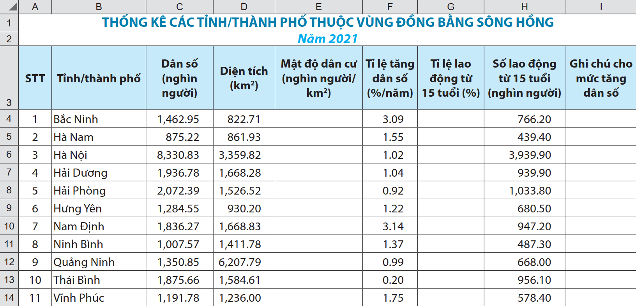
Bước 2: Tổ chức dữ liệu và trình bày dữ liệu
Nhiệm vụ: Hoàn thành bảng dữ liệu, định dạng trang tính.
Hình 1. Bảng dữ liệu dân cư của tỉnh/thành phố thuộc Đồng bằng sông Hồng

Slide 16


Bước 3: Sử dụng các hàm tính toán, hàm điều kiện
để tạo thêm dữ liệu mới
Yêu cầu
• Sử dụng được các hàm tính toán để hoàn thiện bảng dữ liệu.
• Từ bảng dữ liệu đã hoàn thành, sử dụng các hàm thống kê có điều kiện để tạo dữ liệu dạng tổng hợp, báo cáo phù hợp.
Sử dụng nhiều hàm tính toán, hàm điều kiện.

Slide 17
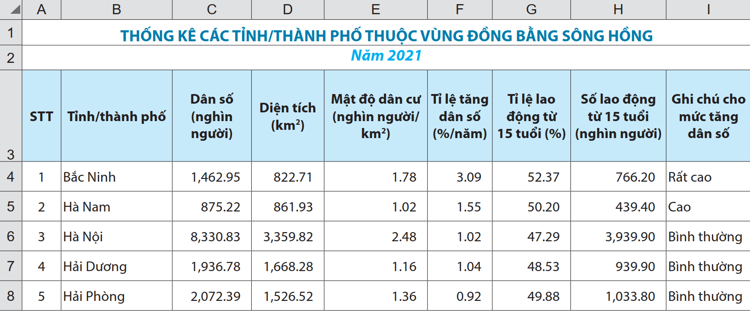
Nhiệm vụ: Tính toán được các bảng dữ liệu.
Công thức ô E4 là: =C4/D4
Công thức ô G4 là: =H4/C4*100
Công thức ô I4 là:
=IF(F4>2.5,"Rất cao",IF(F4>1.5,"Cao","Bình thường"))
Hình 2. Bảng dữ liệu đã có kết quả tính toán từ dữ liệu ban đầu

Slide 18

Bước 4: Sử dụng tính năng lọc, sắp xếp, tạo biểu đồ để trích xuất, trình bày các kết quả thống kê đưa ra thông tin hữu ích
Nhiệm vụ: Tạo các kết quả thống kê.
Yêu cầu
Thực hiện lọc, sắp xếp và tạo biểu đồ phù hợp để giải quyết các yêu cầu từ thực tế.

Slide 19
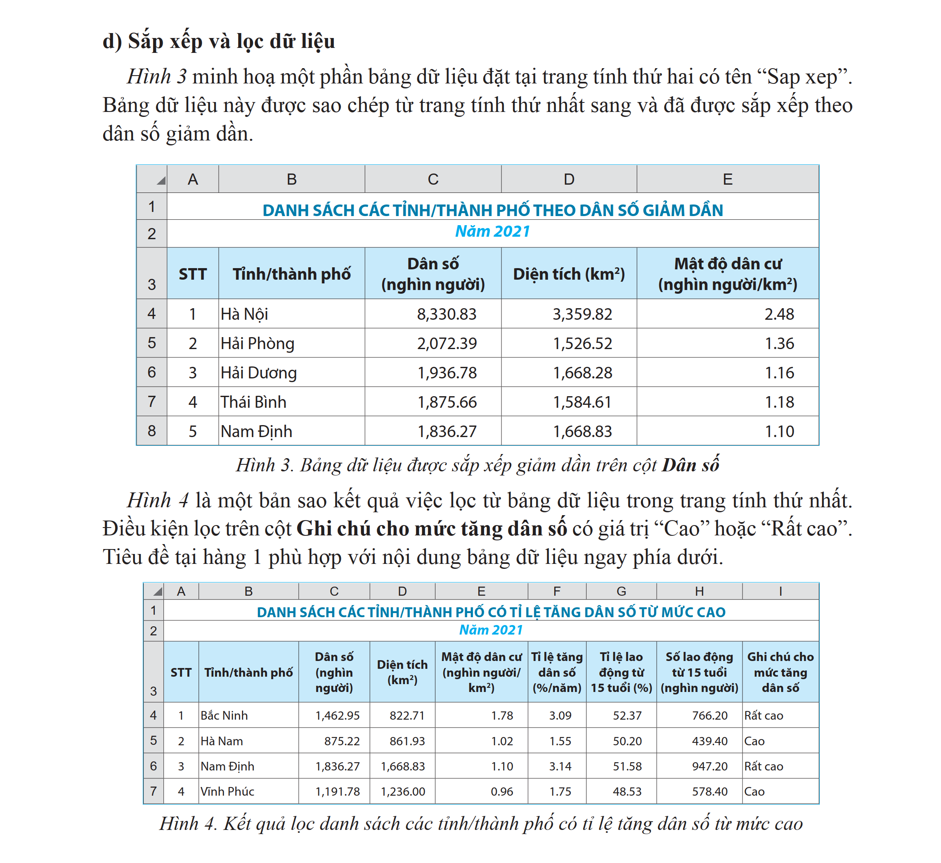
Bước 4: Sử dụng tính năng lọc, sắp xếp, tạo biểu đồ để trích xuất, trình bày các kết quả thống kê đưa ra thông tin hữu ích
Hình 3. Bảng dữ liệu được sắp xếp giảm dần trên cột Dân số

Slide 20
Bước 4: Sử dụng tính năng lọc, sắp xếp, tạo biểu đồ để trích xuất, trình bày các kết quả thống kê đưa ra thông tin hữu ích
Hình 4. Kết quả lọc danh sách các tỉnh/thành phố có tỉ lệ tăng dân số từ mức cao

Slide 21
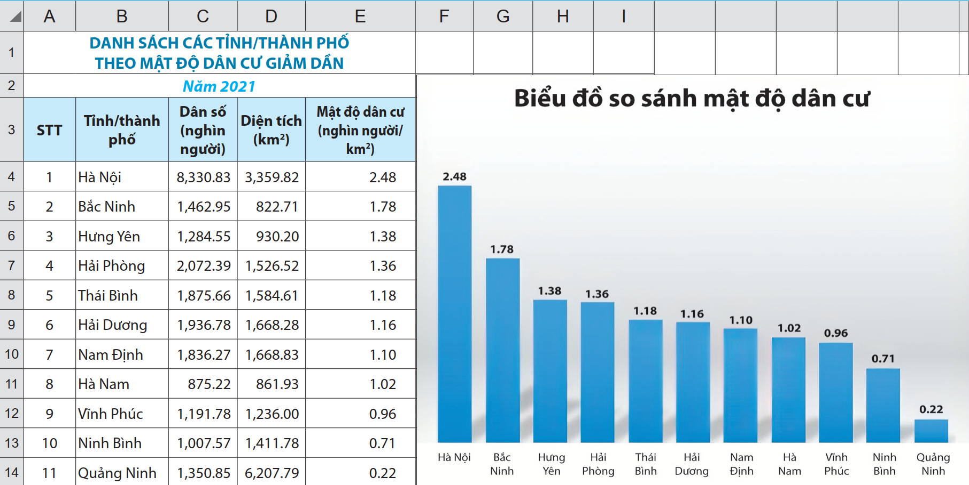
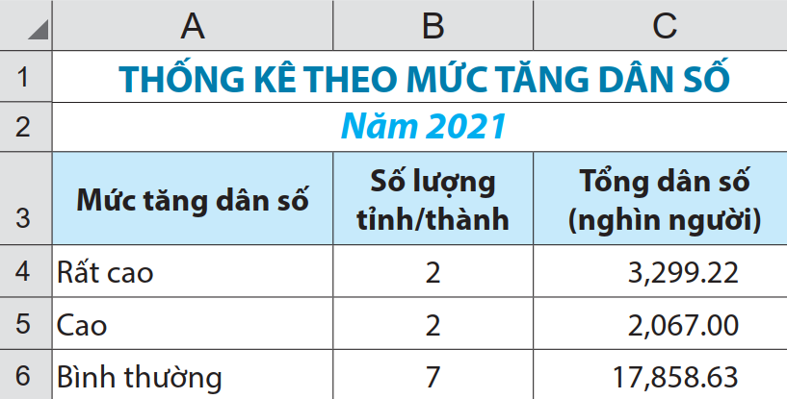
Bước 4: Sử dụng tính năng lọc, sắp xếp, tạo biểu đồ để trích xuất, trình bày các kết quả thống kê đưa ra thông tin hữu ích
Hình 6. Kết quả thống kê có điều kiện
Hình 5. Bảng dữ liệu và biểu đồ so sánh mật độ dân cư

Slide 22

Bước 5: Báo cáo kết quả thực hiện dự án
Nhiệm vụ: Báo cáo tiến trình, kết quả của dự án.
Xác định nhiệm vụ và phân công theo trong tệp văn bản báo cáo.
Thu thập dữ liệu và nhập vào bảng tính để có kết quả như Hình 1 (SGK).
Sử dụng các công thức để tạo dữ liệu mới để có kết quả như Hình 2 (SGK).

Slide 23
Bước 5: Báo cáo kết quả thực hiện dự án
Nhiệm vụ: Báo cáo tiến trình, kết quả của dự án.
Thực hiện sắp xếp, lọc để có kết quả như Hình 3 và Hình 4 (SGK).
Chuẩn bị dữ liệu tạo biểu đồ và ý nghĩa của biểu đề trong Hình 5 (SGK).
Sử dụng hàm thống kê có điều kiện để có kết quả như Hình 6 (SGK), nêu ý nghĩa kết quả.

Slide 24

HƯỚNG DẪN VỀ NHÀ
1
Ôn lại kiến thức đã học.
Đọc và tìm hiểu trước E4. Bài 1: Giới thiệu phần mềm làm video.
2

Slide 25
HẸN GẶP LẠI CÁC EM
Ở BUỔI HỌC SAU!

